Slide 1
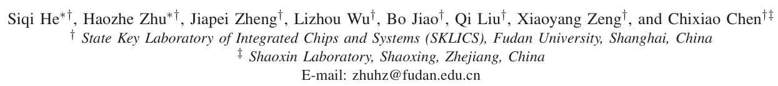
[DAC2025]Hydra: Harnessing Expert Popularity for Efficient Mixture-of-Expert Inference on Chiplet System
徐塨霖

Slide 2

1
研究背景&基础理论
2
Introduction & Motivation
3
软件优化
4
硬件优化
5
实验

Slide 3
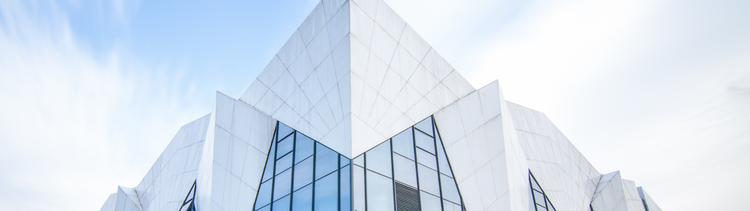
研究背景&基础理论
01

Slide 4
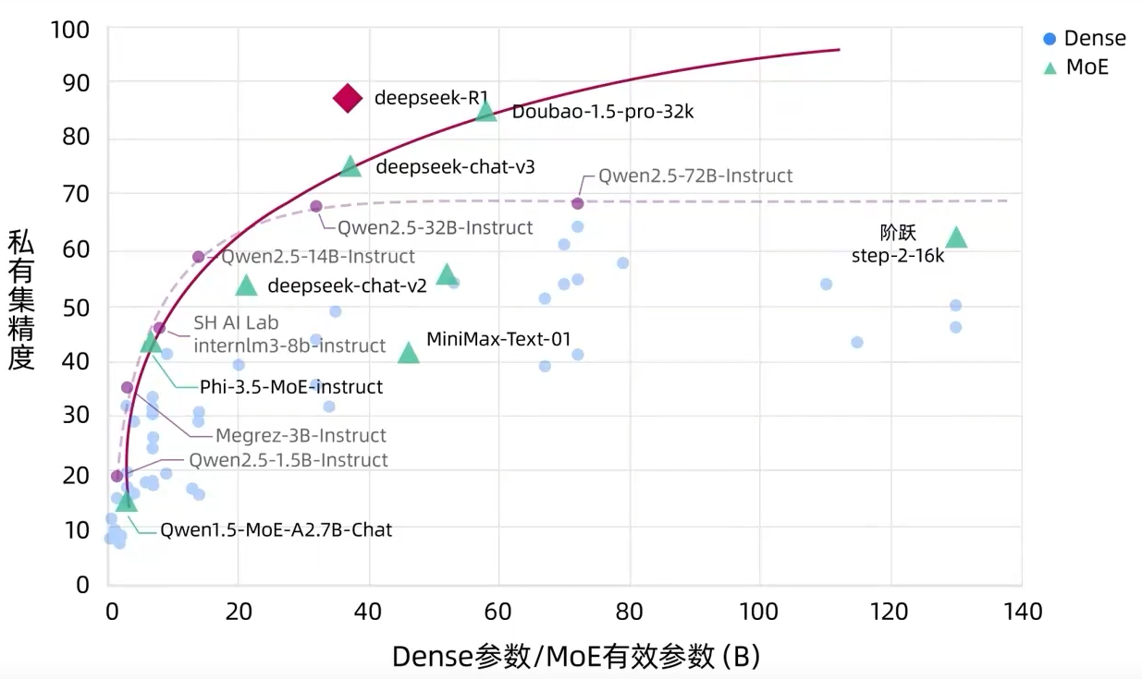
研究背景
Dense模型趋于饱和
Dense模型已到Scale Up瓶颈
能力曲线基本都卡在72B附近
模型规模增大未体现优势（如Llama3-405B, Qwen2-110B..）
Dense模型所需资源量大
MoE模型Scale Law仍在继续
将模型容量分布到子专家上，通过路由机制选择相应专家
在保持参数总量较大的同时，通过稀疏激活控制计算成本

Slide 5
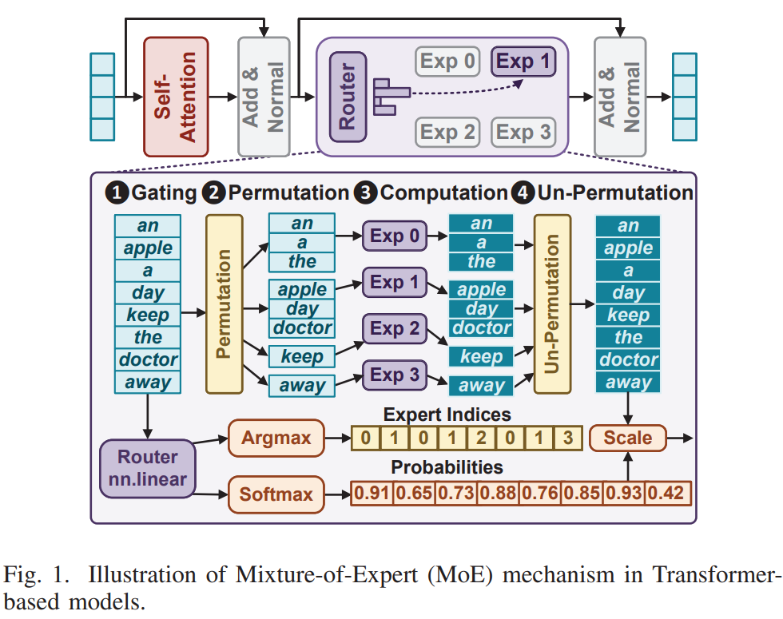
研究背景
MoE模型介绍
将参数划分为多个专家子网络
专家子网络稀疏激活：每个token仅选择几个专家进行计算
优势：推理算力需求与模型规模增长呈亚线性关系

Slide 6
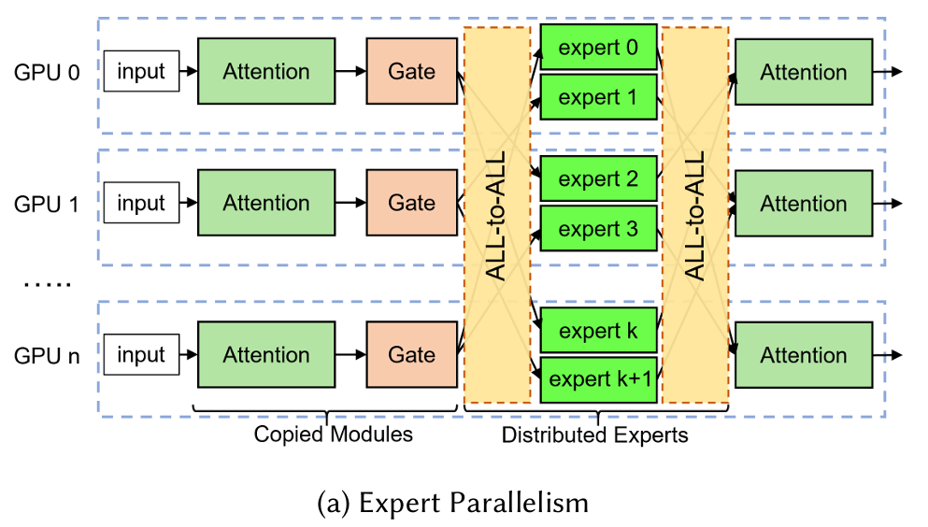
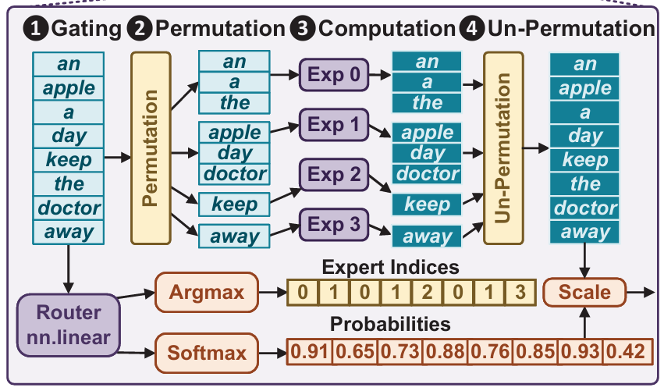
基础理论
专家并行（Expert Parallelism）
3D并行（数据并行 + 张量并行 + 流水线并行） + 专家并行（EP）
专家并行：将专家子网络划分到不同的GPU上
Notes:
所有专家的参数占参数的占比大，因此系统工作就专门为专家网络开了一个并行方法，专家并行，并且把不同专家分配到不同的GPU，token通过alltoall通信到达对应专家的gpu，这里就引入一个问题，专家的alltoall通信

Slide 7
基础理论
专家并行（Expert Parallelism）
3D并行（数据并行 + 张量并行 + 流水线并行） + 专家并行（EP）
专家并行：将专家子网络划分到不同的GPU上
Notes:
所有专家的参数占参数的占比大，因此系统工作就专门为专家网络开了一个并行方法，专家并行，并且把不同专家分配到不同的GPU，token通过alltoall通信到达对应专家的gpu，这里就引入一个问题，专家的alltoall通信 如图 1 所示，一个 MoE 层主要包括以下四个关键步骤：
门控（Gating）：
门控网络负责将输入 token 分配给对应的专家。首先，一个线性层会计算每个 token 与专家的相关性；随后执行 softmax 运算以生成概率分布。接着，argmax 单元选择目标专家，并将对应的概率值作为门控权重，用于加权输出。在这一阶段，softmax 运算由于涉及指数和除法操作，占据了主要的计算开销。
排列（Permutation）：
根据门控结果，将属于同一专家的 token 聚合在一起。该过程通常使用 einsum 运算实现稀疏矩阵乘法，计算复杂度为 O(S2M)，其中 S 为 token 长度，M 为模型隐藏维度。
计算（Computation）：
每个专家分别对其接收到的 token 进行前馈计算。
反排列（Un-permutation）：
将输出 token 恢复至原始顺序，是排列操作的逆过程

Slide 8
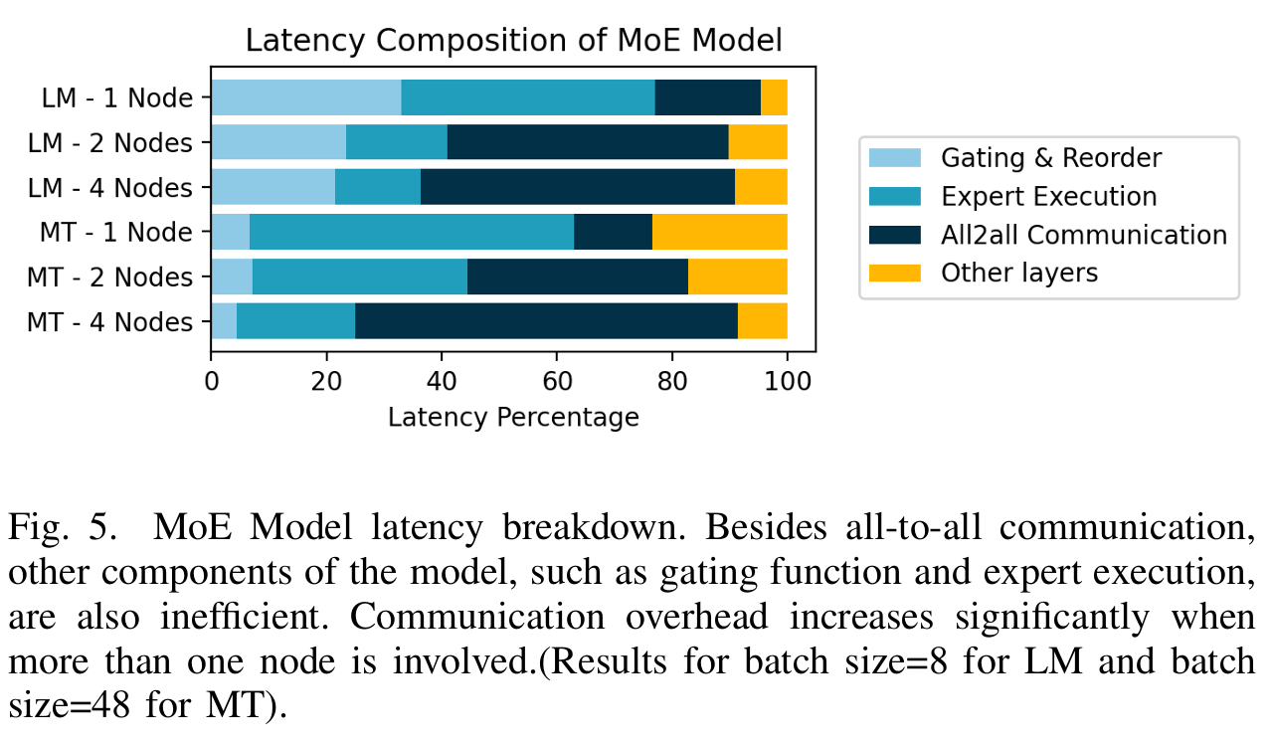
基础理论
主要瓶颈
专家并行的主要瓶颈是All2All通信
Notes:
alltoall会随着数据规模和集群规模加剧，

Slide 9
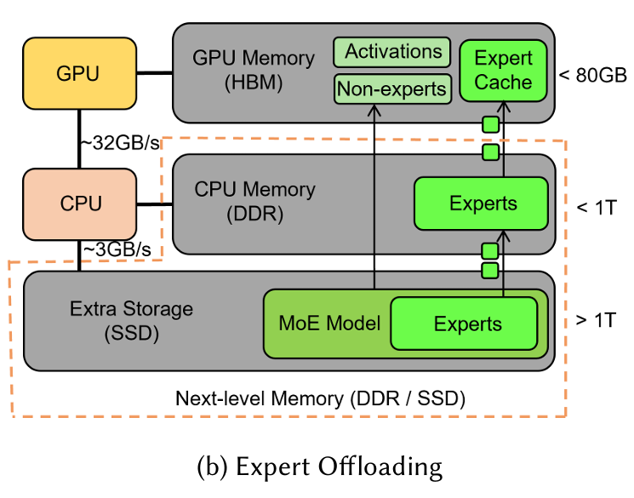
基础理论
专家卸载（Expert Offloading）
当GPU Mem充足时，专家权重都在GPU内
当GPU资源有限时（如边缘设备），将部分专家权重卸载到CPU、SSD中，使用时再搬运至GPU
传统的参数卸载方法是逐层从 CPU 或 SSD 加载模型参数，忽略MoE 模型的稀疏激活特性
有限带宽导致搬运产生额外开销

Slide 10
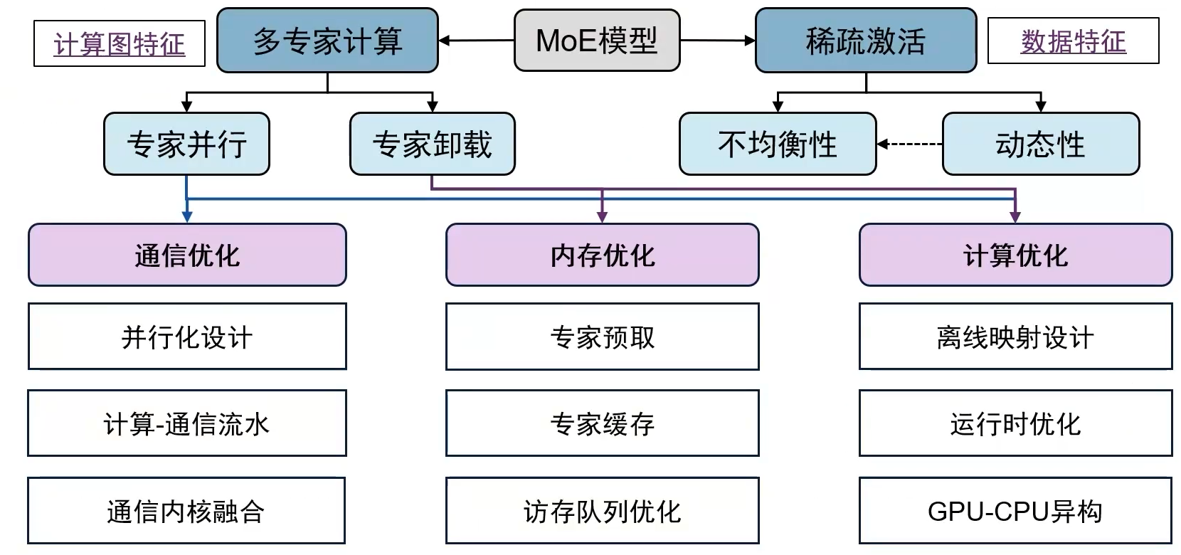
基础理论
优化方法
系统优化
Notes:
we provide a characterization of two MoE workloads, namely
Language Modeling (LM) and Machine Translation (MT) and

Slide 11
Introduction & Motivation
02

Slide 12
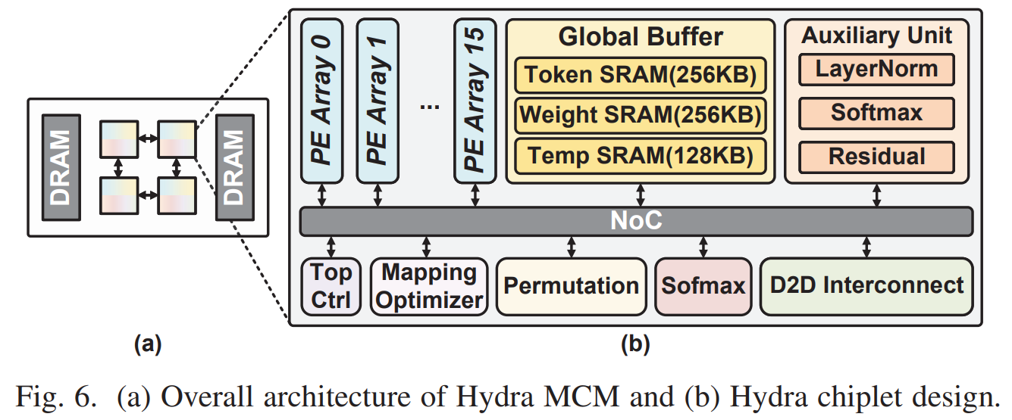
Introduction & Motivation
多芯粒模块（Multi-Chiplet Module, MCM）
MCM将多个较小芯粒互联，大幅提升系统容量。同时灵活的互联结构支持当前主流推理框架中常用的多种并行策略，特别是模型并行（Model Parallelism） 和专家并行（Expert Parallelism）
Notes:
尽管 MoE 模型具有显著优势，但由于片上存储受限，将整个模型部署在单个芯片上仍然不现实。为了突破单芯片在成本与面积上的限制，多芯粒模块（Multi-Chiplet Module, MCM） 成为构建高能效加速器的一种有前景的方式。MCM 通过硅中介层或有机基板将多个较小芯粒互联，大幅提升系统容量。同时，其灵活的互联结构支持当前主流推理框架中常用的多种并行策略，特别是模型并行（Model Parallelism） 和专家并行（Expert Parallelism），从而提升 MoE 推理的效率。

Slide 13
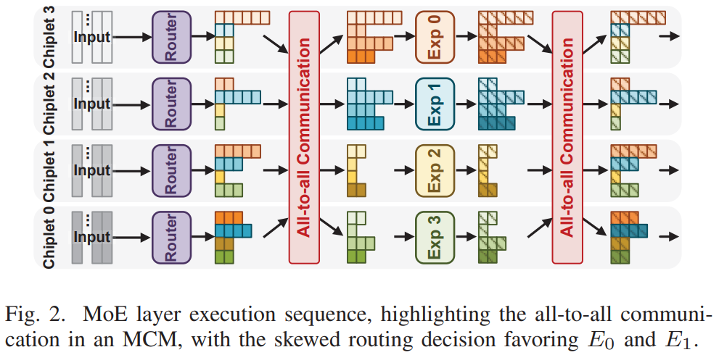
Introduction & Motivation
MCM部署MoE模型挑战 - 全连接通信瓶颈
EP将不同专家分配到不同Chiplet上并行执行，从而引入大量全连接通信（All to All）
占据了整个 MoE 层运行时间的 最高可达 74.9%。
Notes:
然而，将 MoE 模型部署在芯粒系统上仍面临多重挑战。首先，专家并行会将不同专家分配到不同芯粒上并行执行，这导致在芯粒之间需要大量的token 分发与聚合操作，从而引入大量全连接通信（All-to-All Communication）。已有研究表明，这种通信模式可能导致网络拥塞与带宽利用率下降，最终成为推理阶段的性能瓶颈。

Slide 14
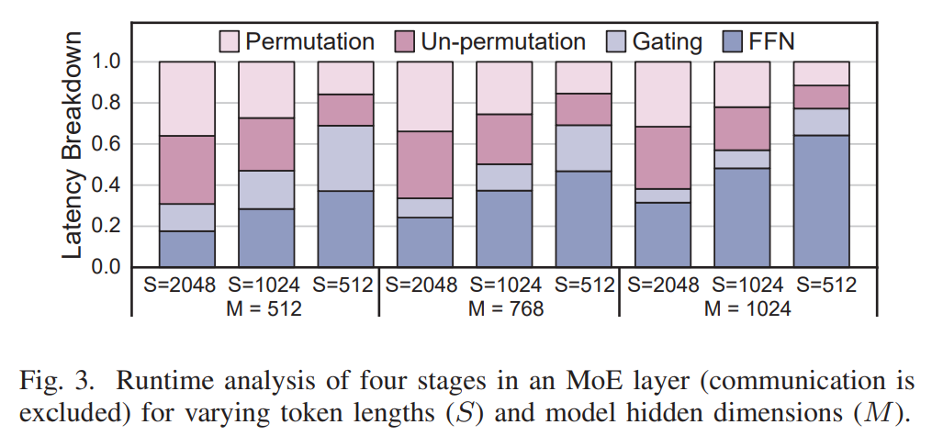
Introduction & Motivation
MCM部署MoE模型挑战 - 计算低效问题
MoE 层中的如 permutation、un-permutation 、gating平均占据了整个 MoE 层运行时间的 62.7%
permutation 与 un-permutation 阶段严重依赖稀疏矩阵乘法，其计算复杂度为 O(S²M)
此外，门控阶段的 softmax 函数包含指数与除法运算，也带来了显著的计算延迟。
Notes:
其次，MoE 层中的关键操作（如 permutation、un-permutation 和 gating）仍然存在计算低效问题。permutation 与 un-permutation 阶段严重依赖稀疏矩阵乘法，其计算复杂度为 O(S²M)，其中 S 表示 token 序列长度，M 表示模型隐藏维度。此外，门控阶段的 softmax 函数包含指数与除法运算，也带来了显著的计算延迟。

Slide 15
Introduction & Motivation
Insights
Implement a popularity-aware dynamic expert mapping strategy derived from an analysis of conditional probabilities for expert selection across layers, significantly cutting all-to-all communication latency.
Utilize CAM (Content Addressable Memory)for parallel searching to establish a mapping between tokens and experts, eliminating the overhead of explicit (un)-permutation operations
Design a softmax engine with hybrid token/expert wise calculation skipping, effectively removing redundant division and exponent operations in the gating stage
Develop the Hydra accelerator with 4×4 chiplets in 22 nm CMOS technology, achieving a 14.2× latency reduction and 169.1× power savings over the NVIDIA RTX 3090 GPU, positioning Hydra as a highly efficient solution for MoE-based LLM deployment
Notes:
提出了一种基于专家流行度（Expert Popularity）的动态映射策略，通过对跨层专家选择的条件概率进行分析，显著降低全连接通信延迟。
引入基于内容寻址存储器（CAM）的并行搜索机制，建立 token 与专家之间的映射关系，从而消除传统稀疏矩阵乘法在 permutation 与 un-permutation 操作中的计算开销。
设计了一种支持混合跳过机制的 softmax 引擎（基于 token 与专家的双层跳过策略），有效消除了门控阶段冗余的除法与指数运算。
在 22nm CMOS 工艺下实现了 4×4 芯粒的 Hydra 加速器，相较于 NVIDIA RTX 3090 GPU，推理延迟降低 14.2 倍，功耗降低 169.1 倍，为 MoE 模型的高效部署提供了可扩展的解决方案。

Slide 16
软件优化
03

Slide 17
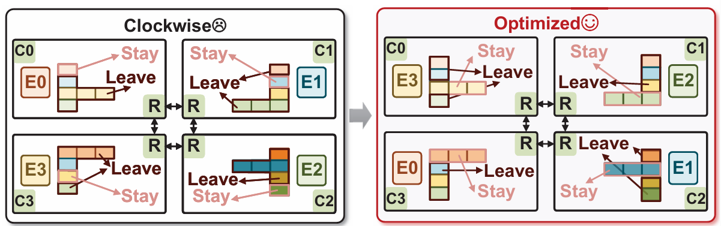
软件优化 - 基于预测的映射策略
专家流行度预测（Expert Popularity Prediction）
若能够考虑各芯粒上不同专家的“受欢迎度”，即可推导出更优的专家映射方案，从而减少跨芯粒数据传输或降低通信跳数，大幅降低通信开销
路由决策在运行时是动态确定的，实时调整专家映射将会破坏compute与load的时间重叠
因此，需要提前预测专家流行度，以便在推理前确定专家映射和预取策略
Notes:
为了缓解 MoE 推理过程中的全连接通信瓶颈，本章提出一种基于预测的专家流行度（Predicted-Popularity-Aware）映射策略，其核心目标是优化带宽利用率并最小化通信延迟 如图 4(a) 所示，对于一个由 2×2 芯粒组成的系统，专家 E0至 E3 ​
按顺时针分布。在传统的顺时针映射方案中，每个芯粒需要发送 5 个 token。而通过优化的专家映射方案，每个芯粒仅需发送 3 个 token，因为更多的 token 被保留在原芯粒上（其目标专家也位于同一芯粒中）。
由此可见，如果能够考虑各芯粒上不同专家的“受欢迎度”，即可推导出更优的专家映射方案，从而减少跨芯粒数据传输或降低通信跳数，大幅降低通信开销。
然而，MoE 层的路由决策在运行时是动态确定的，若要实时调整专家映射，将会破坏计算与权重加载（weight loading）的时间重叠，反而会延长总体执行时间。
因此，需要提前预测专家流行度，以便在推理前确定专家映射和预取策略。

Slide 18
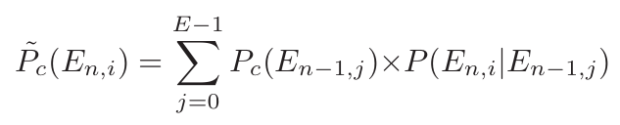
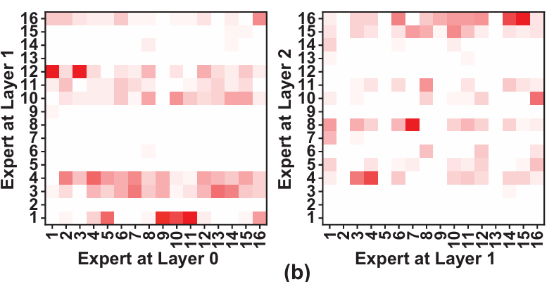
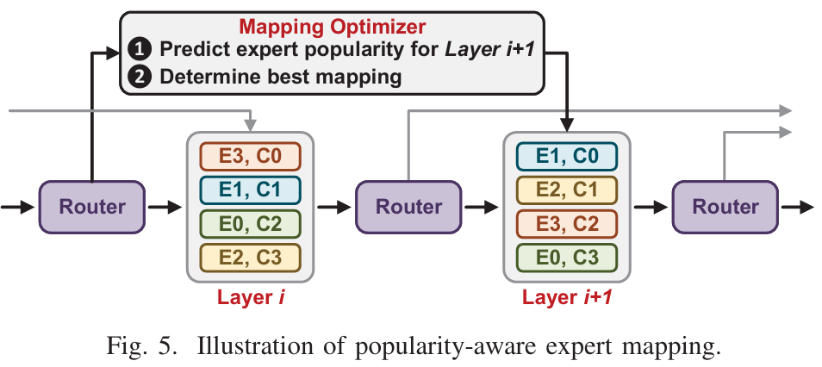
软件优化 - 基于预测的映射策略
专家流行度预测（Expert Popularity Prediction）
跟踪离线数据集的 20 万 token 在连续 MoE 层中的路由决策，分析不同模型的跨层专家选择条件概率
流行度表示：
在芯粒 c 上，第 n−1 层专家 j 被分配到的 token 实时频率
在第 n−1 层选择专家 j 的前提下，第 n 层选择专家 i 的条件概率
Notes:
为此，作者跟踪了来自 C4 数据集的 20 万个输入 token 在连续 MoE 层中的路由决策，分析了不同模型的跨层专家选择条件概率。
图 4(b) 显示了 Switch-base-16 模型前两层的专家选择条件概率热图，结果表明跨层专家选择存在明显的相关性。
基于此，专家在下一层的预测流行度可由下式表示：
.....
该基于条件概率的预测方法可用于提前优化专家映射，如图 5 所示。

Slide 19
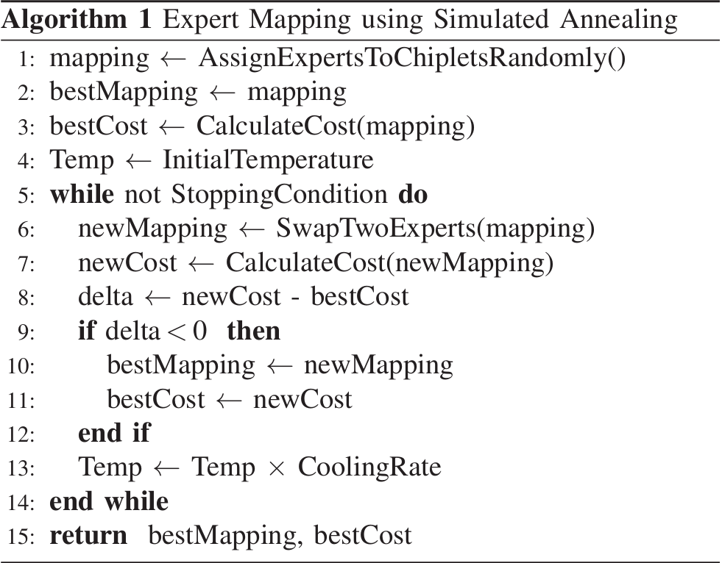
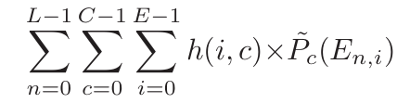
软件优化 - 基于预测的映射策略
专家映射算法（Expert Mapping Algorithm）
针对多芯粒架构建立通信代价模型，并将映射问题转化为如下优化目标
L：MoE 层的数量
C：芯粒的数量
h(i,c)：专家 i 所在芯粒与芯粒 c 之间的通信代价，近似为跳数之和
组合优化问题，采用模拟退火算法
Notes:
算法 1：基于模拟退火的专家映射（Expert Mapping using Simulated Annealing）
随机初始化专家到芯粒的映射：mapping ← AssignExpertsToChipletsRandomly()
设当前最优映射为 bestMapping ← mapping
计算当前代价：bestCost ← CalculateCost(mapping)
设初始温度：Temp ← InitialTemperature
循环执行直到满足终止条件：
生成新的映射：newMapping ← SwapTwoExperts(mapping)
计算新代价：newCost ← CalculateCost(newMapping)
计算代价变化量：delta ← newCost - bestCost
若 delta < 0，则更新最优映射：
bestMapping ← newMapping
bestCost ← newCost
降温：Temp ← Temp × CoolingRate
输出结果： 返回最优映射 bestMapping 与最优代价 bestCost 在 Hydra 架构中，该映射算法部署在每个芯粒的 Mapping Solver（映射求解器） 上。
在第 n 层推理时，外部存储接口会基于求解器生成的预计算映射方案，提前加载第 n+1 层所需的专家。
通过这种方式，Hydra 不仅显著减少了全连接通信的开销，还实现了计算与内存访问的时间重叠，从而有效降低了推理延迟并提高系统吞吐率。

Slide 20
硬件优化
04

Slide 21
硬件优化 - 总体架构
总体架构
Hydra 系统由一个 2×2 芯粒阵列 与 HBM 组成
芯粒按二维网格排列互连，每个方向支持 100 Gb/s 的带宽。
该可扩展配置能够进一步拓展为更大规模的芯粒阵列
Notes:
图 6(a) 展示了 Hydra 多芯粒系统的总体架构。系统由一个 2×2 芯粒阵列 与高带宽存储器（HBM）组成。类似于 Simba 架构，这些 Hydra 芯粒按二维网格排列，并通过 地参考信号（Ground Reference Signals, GRS） 进行互连，每个方向支持 100 Gb/s 的带宽。
该可扩展配置能够进一步拓展为更大规模的芯粒阵列，从而支持不同规模与计算需求的 MoE 模型部署。
图 6(b) 显示了单个 Hydra 芯粒的内部结构，其主要包括：
16 个处理单元阵列（PE Arrays）
全局 SRAM 缓冲区（Global Buffer）
辅助单元（Auxiliary Unit）
顶层控制器（Top Controller）
映射求解器（Mapping Solver）
Softmax 引擎（Softmax Engine）
基于 CAM 的排列引擎（CAM-based Permutation Engine）
芯粒间互连接口（Die-to-Die Interconnects）
这些模块协同工作，以支持 Hydra 的专家映射、token 重排以及门控加速机制。bestCost ← newCost
降温：Temp ← Temp × CoolingRate
输出结果： 返回最优映射 bestMapping 与最优代价 bestCost

Slide 22
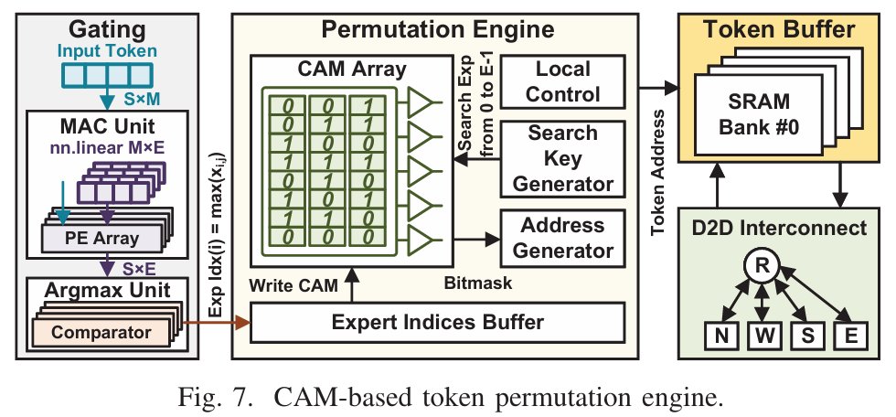
硬件优化 - 排列引擎
CAM-based Token Permutation Engine
(Un)Permutation阶段通过稀疏矩阵乘法实现数据重排会造成显著的计算开销。
提出一种 基于内容寻址存储器（Content Addressable Memory, CAM） 的解决方案，用以在 token 与专家之间建立映射，从而实现等价的数据布局变换（layout transformation），但计算复杂度更低。
复杂度：O(E) + S
消除稀疏矩阵乘法运算
减少了中间结果的存储需求；
显著降低了推理延迟并提升能效。
Notes:
在传统 MoE 模型中，排列（Permutation）与反排列（Un-permutation）阶段通过稀疏矩阵乘法实现数据重排，这是全连接通信与 FFN 计算中至关重要的过程，但也会造成显著的计算开销。
为此，Hydra 提出一种 基于内容寻址存储器（Content Addressable Memory, CAM） 的解决方案，用以在 token 与专家之间建立映射，从而实现等价的数据布局变换（layout transformation），但计算复杂度更低。
标准存储器RAM查找方式为通过地址查找相应地址的数据，而CAM为通过数据查找相应地址，实现了更快的数据搜索。
本研究采用 9T NAND 型 CAM 设计，其通过在基本 6T SRAM 单元外增加 NAND 逻辑以支持搜索操作。当 CAM 阵列中某一行的所有位与搜索键（Search Key）匹配时，该行的匹配信号保持高电平。由于该匹配过程可在整个阵列的所有行上并行执行，CAM 能够实现高速并行搜索（Parallel Searching）。
图 7 展示了所提出的 基于 CAM 的排列引擎工作原理。
具体流程如下：
输入的 token 首先通过一个小型线性层。
线性层的输出投影矩阵输入到 argmax 单元，以确定每个 token 对应的目标专家。
对应的专家索引被写入 CAM。
CAM 中的搜索键按 0 至 E−1（专家数量）顺序设置，匹配结果形成一个 位掩码（Bitmask），用于指示相关输入 token 在存储中的位置。
地址生成器（Address Generator） 根据位掩码生成读取地址，从 token 缓冲区中取出相应的 token。
这些 token 通过芯粒间互连（D2D Interconnect）参与全连接通信。
在 FFN 计算完成后，token 再经由互连返回原芯粒，并根据相同的位掩码重新写入 token 缓冲区。
该基于 CAM 的并行搜索过程的复杂度仅为 O(E)。由于 CAM 在并行搜索方面的能耗远低于传统数字电路，因此该搜索开销相较于 MoE 推理中的大规模乘加运算（MAC）几乎可以忽略。
最终，Hydra 能以极低的代价建立完整的 token-专家映射表，并基于该表仅通过 S 次数据搬运 即可完成 token 的排列或反排列，从而：
消除了稀疏矩阵乘法运算；
减少了中间结果的存储需求；
显著降低了推理延迟并提升能效。bestCost ← newCost
降温：Temp ← Temp × CoolingRate
输出结果： 返回最优映射 bestMapping 与最优代价 bestCost

Slide 23
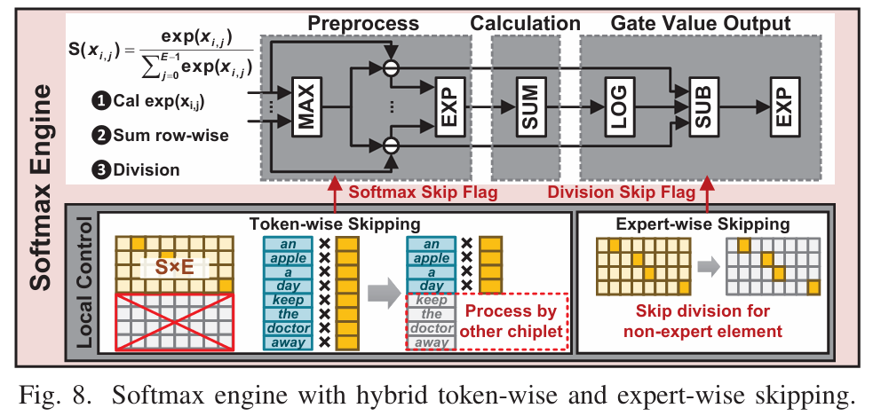
硬件优化 - Softmax引擎
Token-wise Skipping
本地控制单元仅令每个chiplet计算 1/MP 的 token softmax（MP 为并行度）
其余 softmax 运算由并行组内的其他chiplet完成
静态定义，由模型部署时的并行配置确定
Notes:
图 8 展示了 Hydra 提出的 混合跳过机制（Hybrid Skipping） 的 Softmax 引擎，其在 token 级和专家级同时实现计算冗余消除。
在计算概率时，线性层输出矩阵的每个元素都会先进行指数运算并按行求和，之后通过除法计算得到概率 S(xi,j)，其中除法在对数域中以减法形式实现。
本文提出的两类跳过机制如下：
Token 级跳过（Token-wise Skipping）
针对注意力层带来的冗余操作而设计。
在模型并行（Model Parallelism）中，同一并行组内的不同芯粒存储着权重张量的不同切片，但输入 token 是相同的。
因此，本地控制单元仅令每个芯粒计算 1/MP 的 token softmax（MP 为并行度），其余 softmax 运算由并行组内的其他芯粒完成。

Slide 24
硬件优化 - Softmax引擎
Expert-wise Skipping
gating层后，当 argmax 单元识别出目标专家后，控制单元直接跳过对非目标专家的除法操作
动态确定，由推理时的路由决策决定。
Notes:
专家级跳过（Expert-wise Skipping）
针对 MoE 的稀疏门控特性而设计。
当 argmax 单元识别出目标专家后，本地控制单元可直接跳过对非目标专家的除法操作，从而显著减少计算开销。
前者（token-wise）是静态定义的，由模型部署时的并行配置确定；后者（expert-wise）是动态确定的，由推理时的路由决策决定。
这种 softmax 跳过机制既不依赖输入数据的稀疏性，也不依赖近似计算，因此是一种高效且无损的计算优化方案，能有效消除由 MoE 算法特性及并行框架带来的冗余运算。

Slide 25
实验
05

Slide 26
实验
模型与数据集
switch-base-8 与 switch-base-16 ，均使用FP16
C4 数据集
实现与硬件环境
4×4 chiplets 配置 的 Hydra 加速器，
以 Intel Xeon Gold 6242 CPU 与 NVIDIA GeForce RTX 3090 GPU 作为对比基准
Notes:
1. 模型与数据集
本研究采用了 Switch Transformer 模型 [4]，这是一种基于编码器—解码器（Encoder–Decoder）结构的最新大型 MoE 模型。我们主要选用了 switch-base-8 与 switch-base-16 两种模型（每层分别包含 8 和 16 个专家），用于展示 Hydra 的可扩展性。
所有实验均使用 FP16（16 位浮点） 数据格式。
为验证 Hydra 不会引入任何精度损失，我们使用 C4 数据集 在掩码语言建模任务中比较了 Hydra 与 GPU 基线的负对数困惑度（Negative Log Perplexity），结果表明两者一致。
2. 实现与硬件环境
我们在 4×4 芯粒配置 的 Hydra 加速器上进行性能评估，
并以 Intel Xeon Gold 6242 CPU 与 NVIDIA GeForce RTX 3090 GPU 作为对比基准。

Slide 27
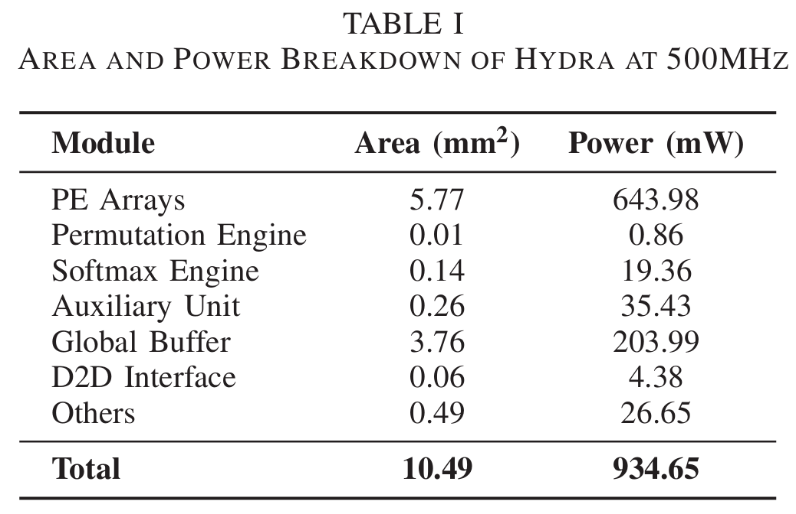
实验
CAM 阵列使用定制电路设计
Cadence Virtuoso 上进行仿真
互连功耗依据以往的 2.5D 加速器设计进行缩放估算，设置为 2.4 pJ/bit；
其他数字模块通过 Synopsys Design Compiler 在 22 nm 工艺节点 下以 500 MHz 频率综合。
Notes:
CAM 阵列使用定制电路设计，并在 Cadence Virtuoso 上进行仿真；
芯粒间互连功耗依据以往的 2.5D 加速器设计 [8] 进行缩放估算，为 2.4 pJ/bit；
其他数字模块通过 Synopsys Design Compiler 在 22 nm 工艺节点 下以 500 MHz 频率综合。

Slide 28
实验
测试方法
使用 s-tui 工具与 NVIDIA System Management Interface 分别监测 CPU 与 GPU 的运行状态
对于 Hydra，开发一个经过 RTL 实现验证的行为级模拟器
在芯粒间通信层面，对 Noxim 进行修改，以模拟数据传输模式并评估延迟与功耗。
测试了batch size为 1–4 的情况，并采用多组输入—输出 token 长度组合：输入长度：64 至 1024，输出长度：16 至 256
Notes:
我们使用 s-tui 工具 [27] 与 NVIDIA System Management Interface 分别监测 CPU 与 GPU 的运行状态。
对于 Hydra，我们开发了一个经过 RTL 实现验证的行为级模拟器。
在芯粒间通信层面，我们对 Noxim [28] 进行修改，以模拟数据传输模式并评估延迟与功耗。
为全面对比性能，我们测试了批量大小（batch size）为 1–4 的情况，并采用多组输入—输出 token 长度组合：
输入长度：64 至 1024
输出长度：16 至 256
这些范围覆盖了典型的用户请求规模。

Slide 29
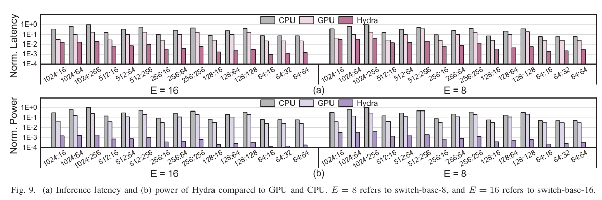

实验
Inference latency and power consumption
Hydra 相较于 GPU 和 CPU 分别实现了 平均 14.2× 与 42.4× 的加速
功耗相较 GPU 和 CPU 分别降低了 169.1× 和 357.5×
Notes:
1. 推理延迟与功耗
图 9(a) 展示了在不同输入/输出长度下，单个 MoE 层的归一化执行时间。
结果显示，Hydra 相较于 GPU 和 CPU 分别实现了 平均 14.2× 与 42.4× 的加速。
造成性能提升的关键原因包括：
Hydra 优化了专家映射策略（Expert Mapping），有效降低了全连接通信延迟；
基于 CAM 的排列引擎减少了 permutation 操作的延迟；
Softmax 跳过机制进一步降低了门控阶段的计算开销。
图 9(b) 展示了归一化功耗对比结果。
结果表明 Hydra 的功耗相较 GPU 和 CPU 分别降低了 169.1× 和 357.5×，实现了显著的能效提升。

Slide 30
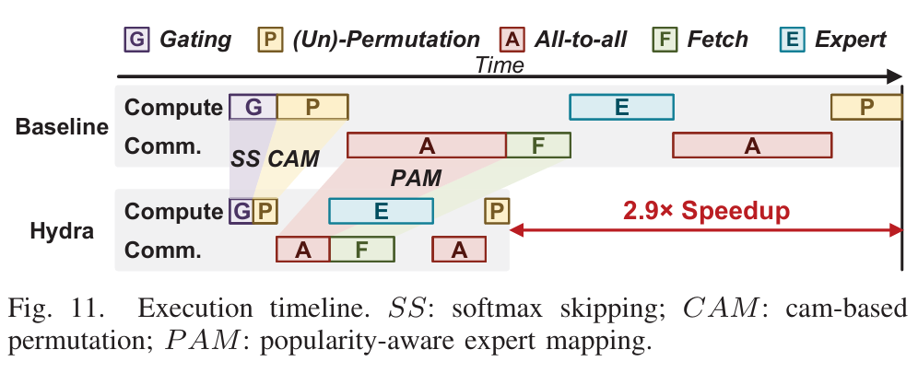
实验
Ablation study
Popularity-Aware Mapping：推理延迟降低 1.49×，仅引入 1.2% 的硬件开销
CAM-based Permutation：通过并行搜索高效实现 token 重排，带来 1.59× 的延迟降低；
SS（Softmax Skipping）：进一步带来 1.22× 的加速。
Notes:
为了评估 Hydra 中各项优化技术的贡献，我们进行了消融实验。
图 11 展示了 Hydra 与基线（未优化版本）的执行流程对比，而图 12(a) 则给出了不同优化策略的延迟改善效果：
PAM（Popularity-Aware Mapping）：通过专家流行度映射策略，推理延迟降低 1.49×，仅引入 1.2% 的硬件开销；
CAM-based Permutation：通过并行搜索高效实现 token 重排，带来 1.59× 的延迟降低；
SS（Softmax Skipping）：进一步带来 1.22× 的加速。
结果表明，Hydra 的每项技术均对推理性能提升起到显著作用。

Slide 31
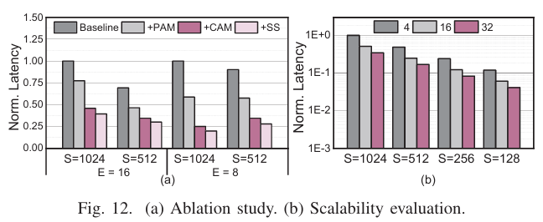
实验
Ablation study
Popularity-Aware Mapping：推理延迟降低 1.49×，仅引入 1.2% 的硬件开销
CAM-based Permutation：通过并行搜索高效实现 token 重排，带来 1.59× 的延迟降低；
SS（Softmax Skipping）：进一步带来 1.22× 的加速。
Notes:
为了评估 Hydra 中各项优化技术的贡献，我们进行了消融实验。
图 11 展示了 Hydra 与基线（未优化版本）的执行流程对比，而图 12(a) 则给出了不同优化策略的延迟改善效果：
PAM（Popularity-Aware Mapping）：通过专家流行度映射策略，推理延迟降低 1.49×，仅引入 1.2% 的硬件开销；
CAM-based Permutation：通过并行搜索高效实现 token 重排，带来 1.59× 的延迟降低；
SS（Softmax Skipping）：进一步带来 1.22× 的加速。
结果表明，Hydra 的每项技术均对推理性能提升起到显著作用。

Slide 32
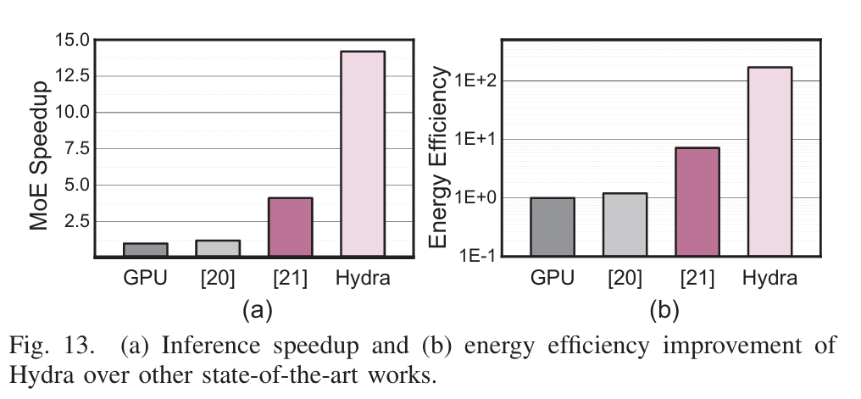
实验
Comparison with other accelerators.
Pre-gated MoE [20]，FLAME [21]，这两种方法均基于单设备实现，通过内存卸载来加速推理。
在推理速度方面，Hydra 分别比 GPU、Pre-gated MoE 和 FLAME 快 14.2×、11.8× 和 3.5×；
在能效方面，Hydra 分别提升 169.1×、141.1× 和 18.9×。
Notes:
5. 与其他加速器的对比（Comparison with Other Accelerators）
我们将 Hydra 与两种最新的 MoE 加速方案进行比较：
Pre-gated MoE [20]
FLAME [21]
这两种方法均基于单设备实现，通过内存卸载（Memory Offloading）来加速推理。
图 13 显示了在 switch-base-8 模型下的性能对比结果：
在推理速度方面，Hydra 分别比 GPU、Pre-gated MoE 和 FLAME 快 14.2×、11.8× 和 3.5×；
在能效方面，Hydra 分别提升 169.1×、141.1× 和 18.9×。
这表明 Hydra 的芯粒化架构不仅有效解决了 MoE 模型的内存容量限制，还能通过专家映射优化显著缓解通信延迟瓶颈。

